Slide 1
PUERTA
CONTROL

Slide 2


PUERTA
CONTROL

Slide 3








PUERTA
CONTROL
HABITACIONES
Habitaciones
HABITACIONES
Paquetes
Usuarios

Slide 4
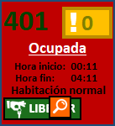



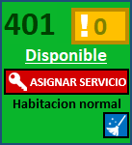












!
LIBERAR
FIN MANTENIMIENTO
ASIGNAR SERVICIO
DESOCUPAR
INICIAR LIMPIEZA

Slide 5
INGRESOS
RECAUDOS
GASTOS

Slide 7

INGRESAR

Slide 8




